Slide 1
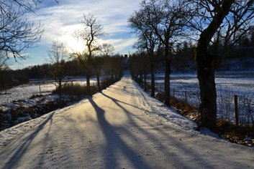
Ekonomi
Mogata-Husby Samfällighetsförening - Väg

Slide 2
Resultat verksamhetsåret 2021/2022
Största kostnadsposterna vägunderhåll (cirka)
130 tkr snöröjning/sandning
44 tkr PEAB lagning
Notes:
I budget för vägunderhåll låg 185 tkr förstärkning resterande sträcka och 80 tkr snö.
Bidraget från Söderköpings kommun skulle ha periodiserats, min miss som jag upptäckte lite för sent, blir dubbelt nästa år.

Slide 3
Resultat verksamhetsåret 2021/2022
Kassan idag 12/6 är 149 tkr
Notes:
Det som hänt sedan årsbokslut är dels snön och sedan även en amortering.

Slide 4
Budgetförslag verksamhetsåret 2022/2023
Notes:
Bidrag kommunen ligger dubbelt i år

Slide 5
Budgetförslag verksamhetsåret 2022/2023

